Slide 1



PHÒNG GD &ĐT LONG BIÊN
TRƯỜNG TIỂU HỌC PHÚC LỢI
TIẾNG VIỆT
Luyện viết đoạn
Bài 5 : Viết đoạn văn kể về việc chăm sóc cây cối

Slide 2

Thứ sáu ngày 11 tháng 2 năm 2022
Tiếng Việt
Luyện tập: Viết đoạn văn kể về việc chăm sóc cây cối.

Slide 3
Yêu cầu cần đạt:
Nói về các hoạt động theo tranh và câu hỏi gợi ý.
Đặt được câu hoàn chỉnh khi nói về hoạt động mình yêu thích.
Viết được đoạn văn từ 3 - 5 câu về việc chăm sóc cây cối.

Slide 4
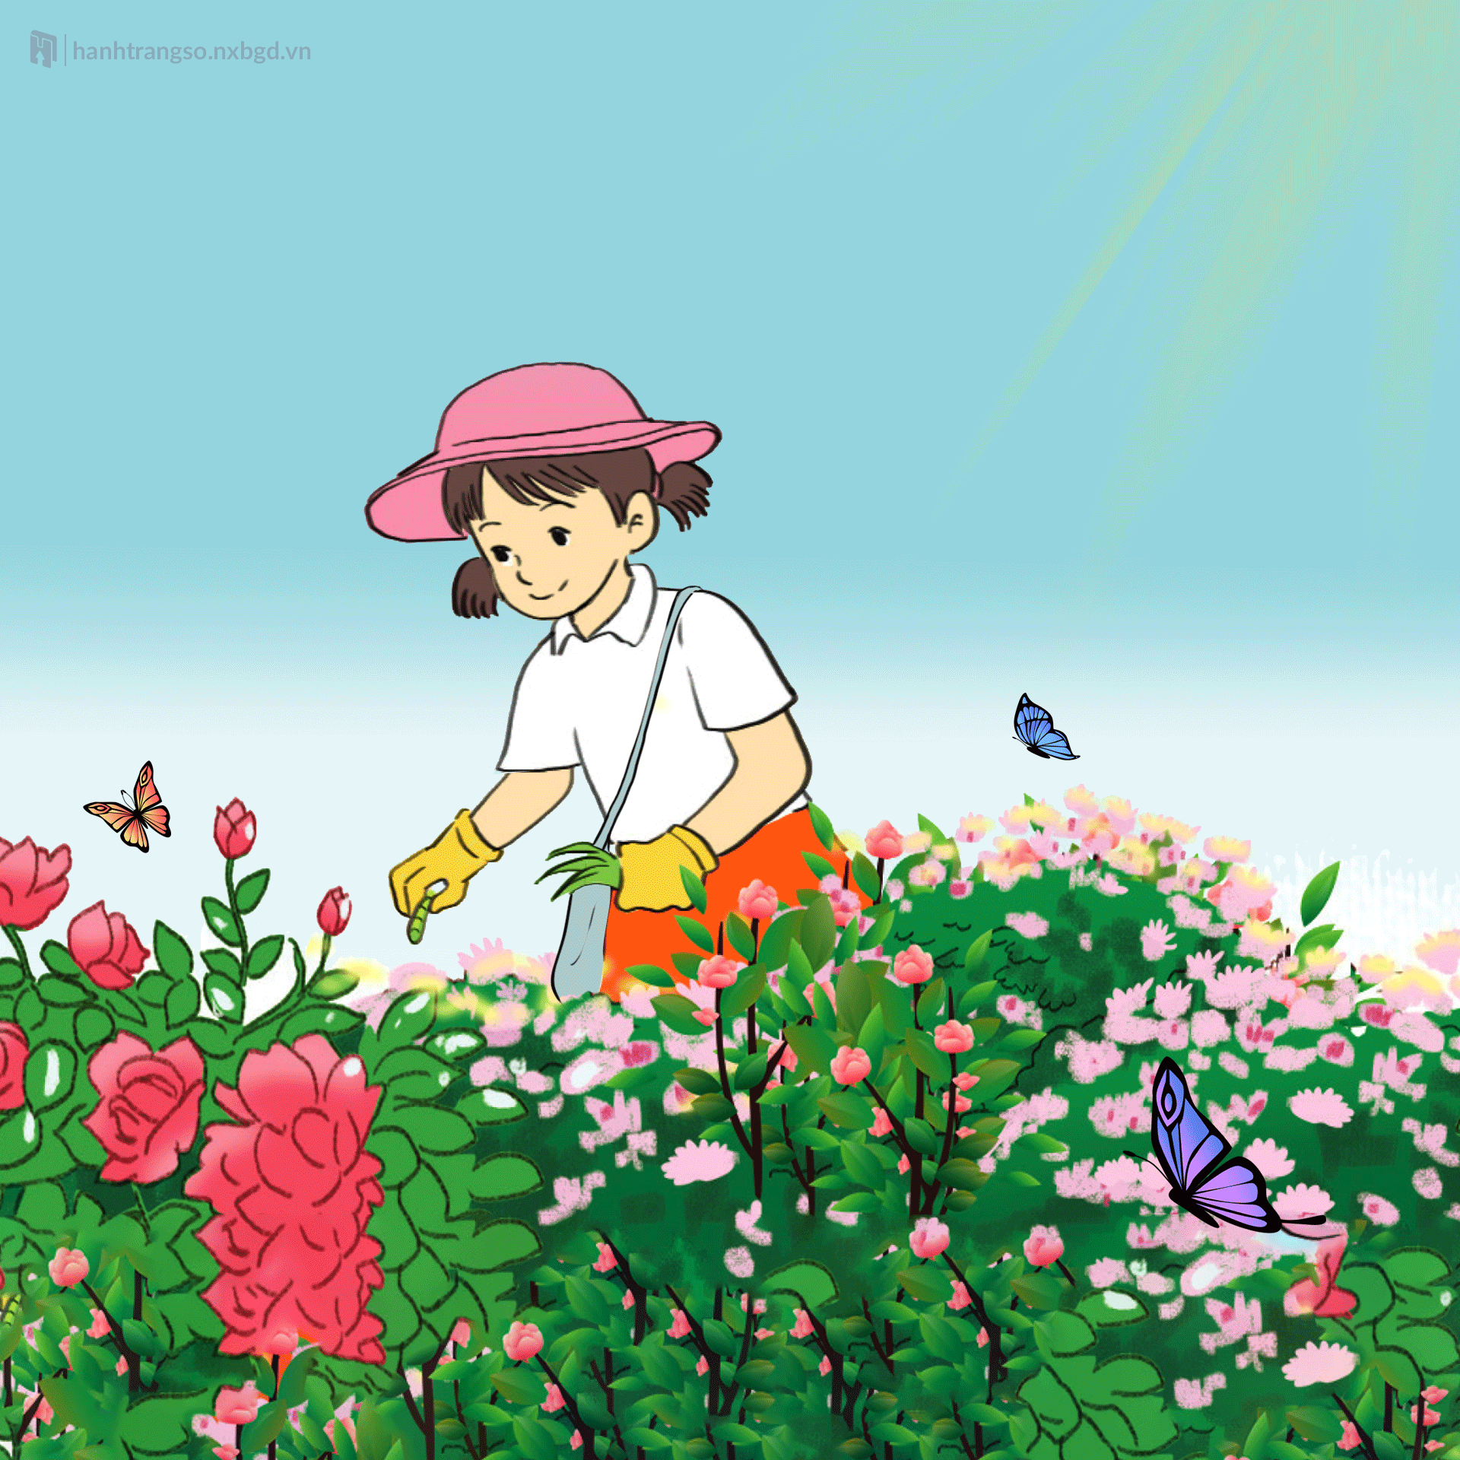
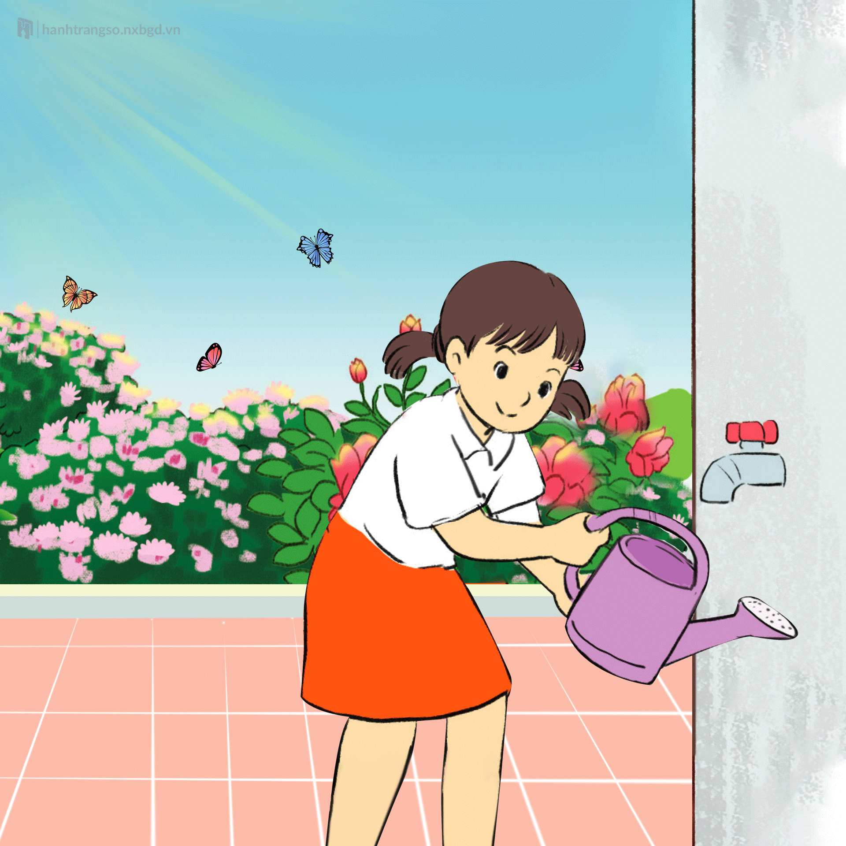
Nhìn tranh nói về việc bạn nhỏ đang làm

Slide 5
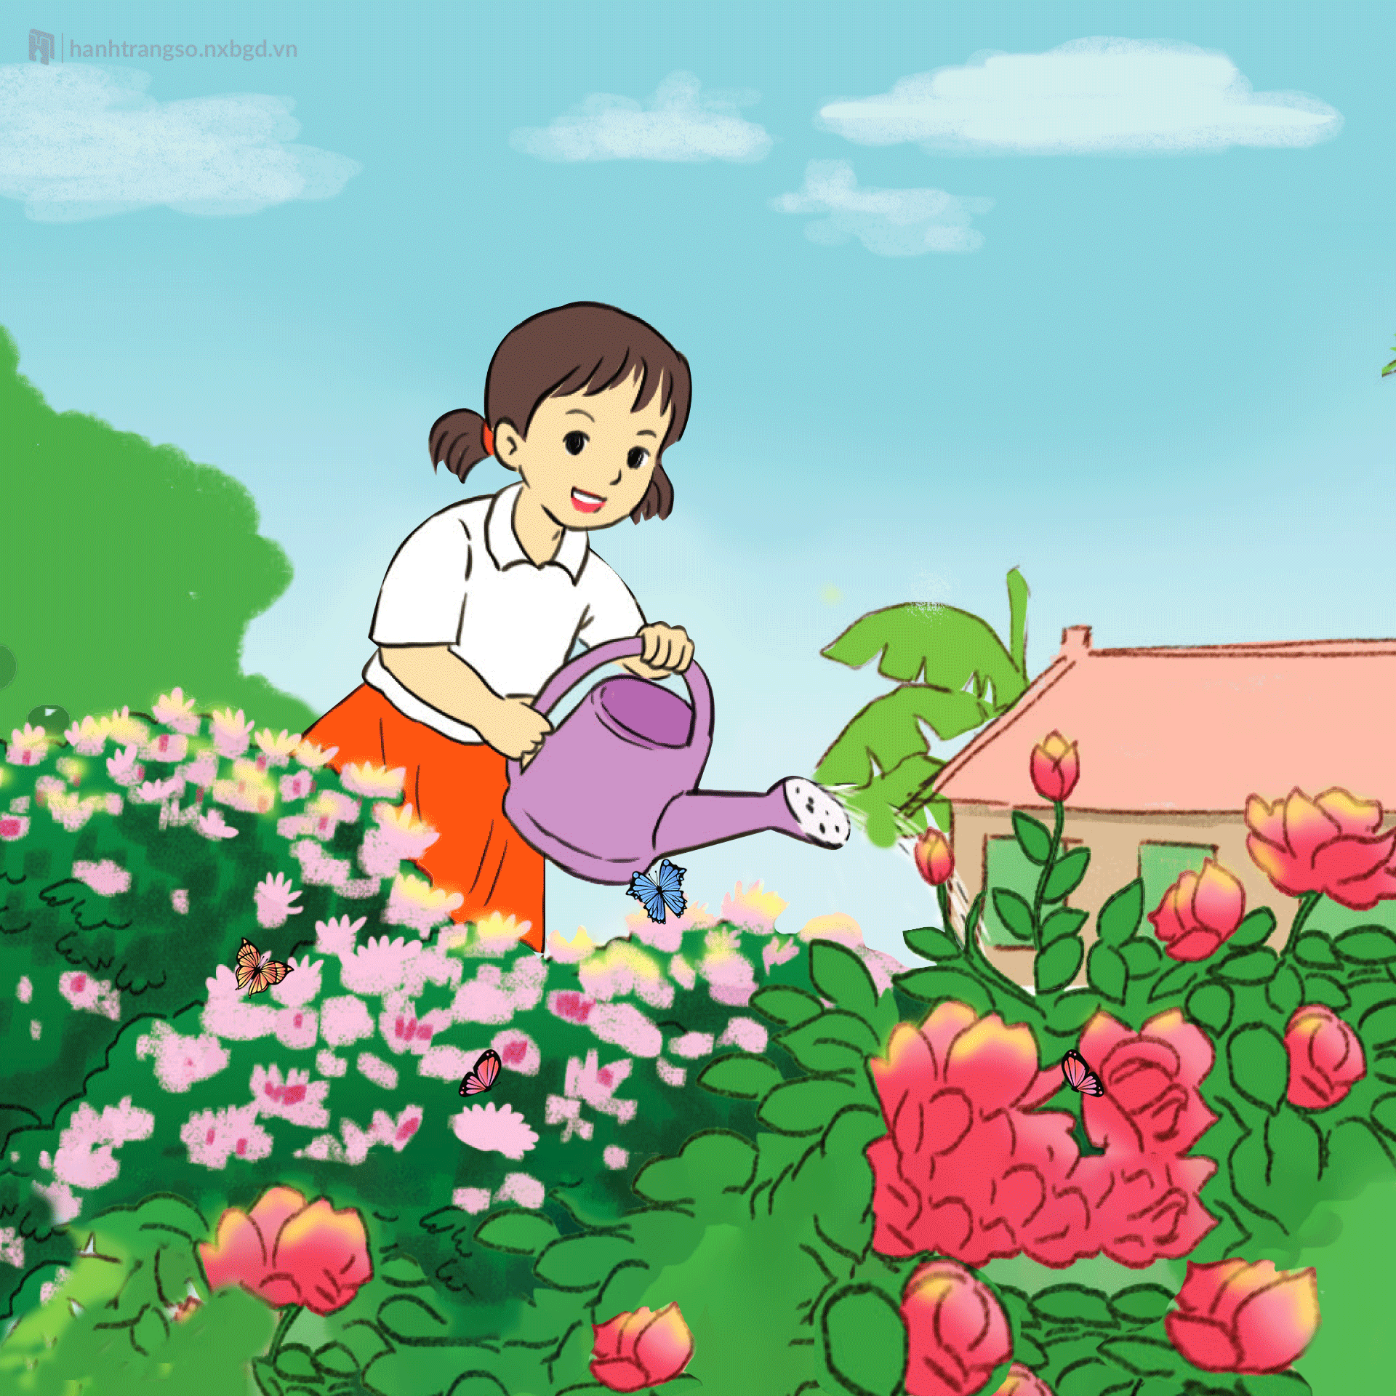
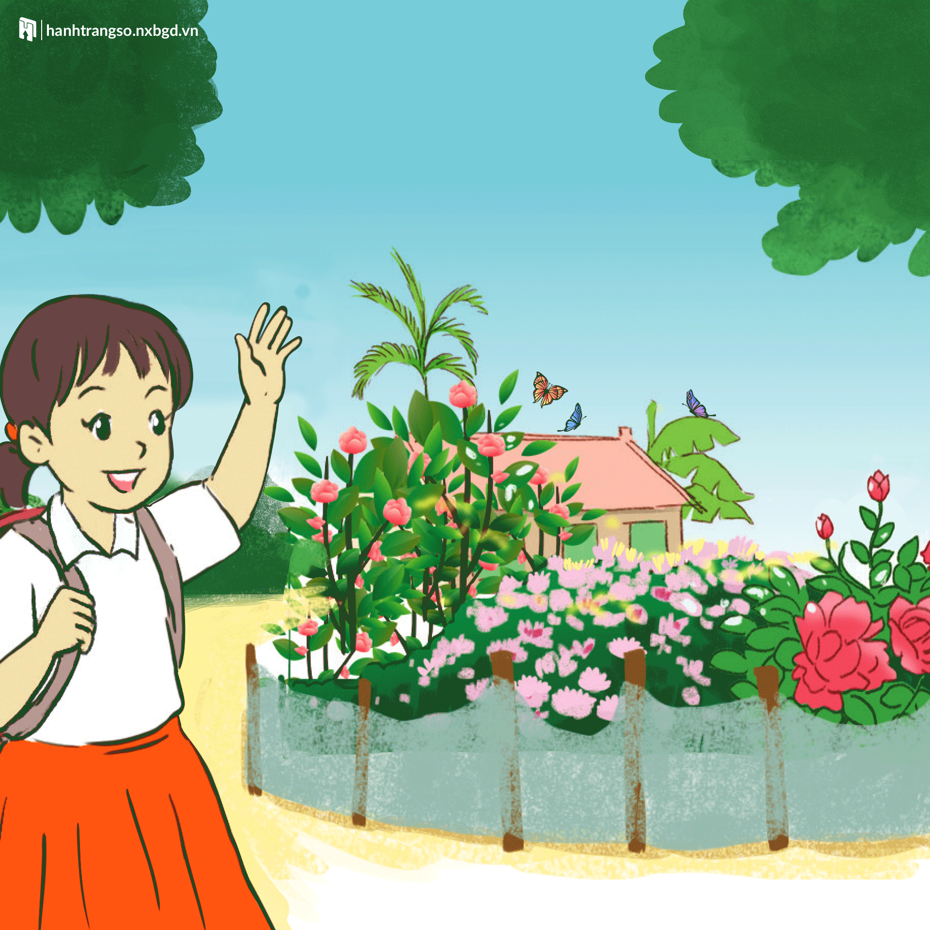
Notes:
Bài giảng thiết kế bởi: Hương Thảo - tranthao121006@gmail.com

Slide 6
Viết 3 - 5 câu kể việc em và các bạn chăm sóc cây
G:
- Em và các bạn đã làm việc gì để chăm sóc cây?
- Kết quả công việc ra sao?
- Em có suy nghĩ gì khi làm xong việc đó?

Slide 7
Chủ nhật vừa qua, em mua được một cây hoa giấy. Tuy đắt nhưng nó rất đẹp. Em cùng các bạn hàng xóm của em đã tự chăm sóc. Cây được đặt ở hàng lang trước cửa nhà em. Mẹ em động viên: “Con cứ chăm tưới cho cây thì cây sẽ nở những bông hoa to và đẹp hơn nhiều so với úc mới mua. Có cây đó em thấy vui hơn và khỏe hơn vì cây xanh mang lại khí ô-xi cho con người, giúp ta hít thở không khí luôn được trong lành. Em và các bạn rất vui vì vừa làm được một việc có ích.

Slide 8


HOẠT ĐỘNG TIẾP NỐI
Tìm đọc Kể tên những câu chuyện viết về thiên nhiên mà em đã đọc.

Slide 9

CHÚC CÁC CON
CHĂM NGOAN HỌC GIỎI
Notes:
Bài giảng thiết kế bởi: Hương Thảo - tranthao121004@gmail.com

